Slide 1
1시 30분
지도 교수님: 장재영 교수님
팀원: ●김상구
최원준
이정훈
유동식

Slide 2
Table of Contents
1
4
무엇을
했나?
무엇을
할
것인가?
프로젝트
소개
2
3
Q&A

Slide 3
Chapter1
프로젝트 소개

Slide 4
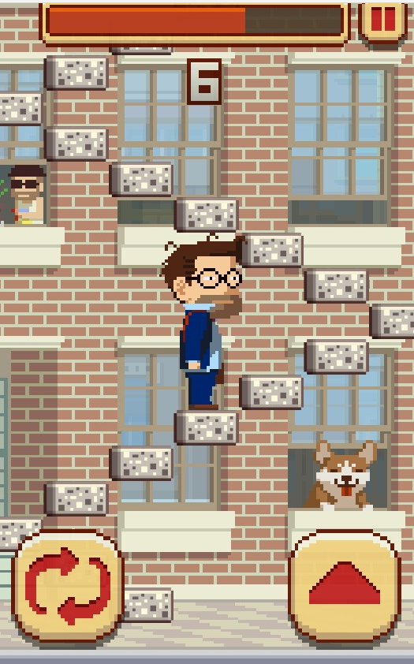
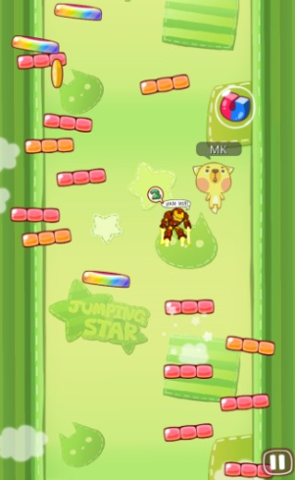
P02
그리는
재미
단순 반복
흥미 감소
다양한
패턴
단순한
버튼 조작
다양한
스테이지
프
로
젝
트

Slide 5
Chapter2
무엇을 했나?

Slide 6
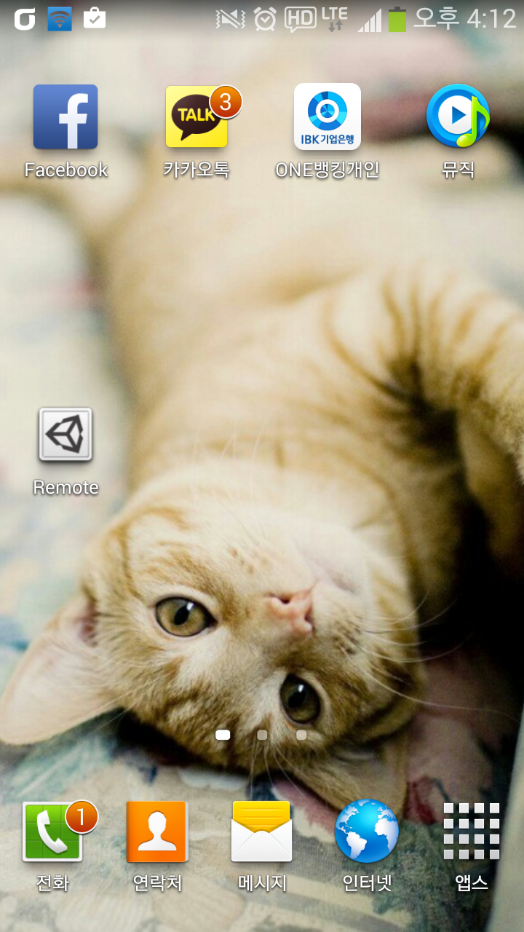
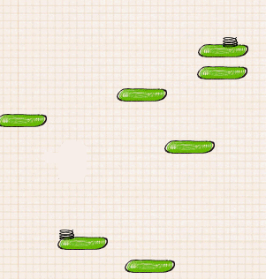

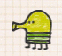

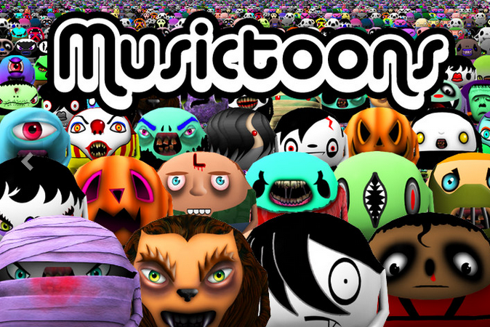
P02
list
-게임 이름 확정
-게임 디자인
-캐릭터 점프
-발판 인식
-Prototype 제작
!
구해줘
그려서
무
엇
을
했
나
?

Slide 7
Chapter3
무엇을 할 것인가?

Slide 8

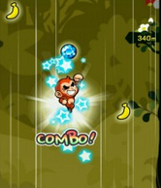

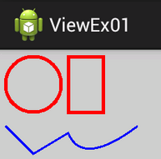

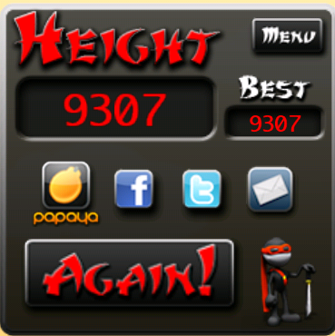
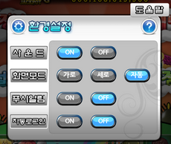
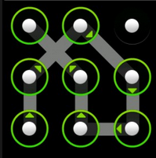
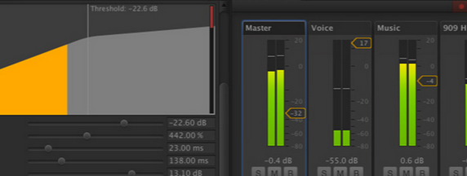
P02
list
-배경&효과음 제작
-DB연동
-UI제작
-곡선 패턴 기능
무
엇
을
할
것
인
가
?
-버그 수정

Slide 9
Chapter4
Q & A

Slide 10

P02
Q
&
A

Slide 11
감사합니다.

